Slide 1
HET SPREKEN VAN MEER NEDERLANDS OP SXM KAN
Maar hoe dan?

Slide 2
DE LEERLINGEN VAN HET KANSPROJECT GAVEN DE VOLGENDE TIPS
TIJDENS DE NEDERLANDSE LES
BUITEN DE SCHOOL
Nederlandse muziek beluisteren
Vaker skypen met leerlingen in Nederland
Nederlandse spelletjes spelen
Meer Nederlandse films kijken
Nederlands onderwijzen op alle scholen vanaf de kleuterklas
Meer Nederlandse zenders op tv en radio
Goedkope cursussen van de regering voor iedereen die Nederlands willen leren.
Een workshop van de regering genaamd: ‘Weten hoe belangrijk Nederlands is op ons eiland’.
Kinderboekenweek bij de bieb (met alleen Nederlandse boeken).
Nederlands verplichten op alle scholen, regeringskantoren en in de politiek.
Reclameborden, winkelnamen, etc. moeten in het Nederlands geschreven worden.
Alle restaurants aan de Nederlandse kant moeten elke woensdag typisch Nederlands eten serveren en de bedieners moeten op deze dag alleen Nederlands spreken.

Slide 3
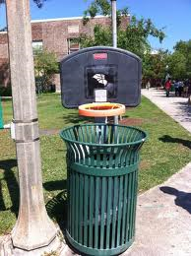
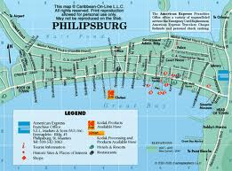
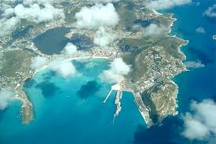
Hoe kunnen we ons eiland beter of leuker maken?
Meer vuilnisbakken op straat en op alle stranden plaatsen.
De Great Salt Pond restaureren.
Meer activiteiten voor iedereen zoals een waterpark, een bowling baan, meer sportswedstrijden etc.
Alle openbare scholen moeten gratis zijn.
Politieagenten moeten strenger zijn.
1 of 2 auto’s per gezin.
Een afvalmanagement plan of recycle plan ontwikkelen en goed onderhouden.

